Slide 1
Kielitietoinen, monikielinen koulu demotehtäviä
Eija.aalto@jyu.fi

Slide 2
Ravistellaan kielitajua
Mitä kieltä teksti on?
Mikä teksti se on? Mistä aiheesta siinä puhutaan?
Mitkä sanat ovat verbejä? Entä adjektiiveja?
Millainen sanajärjestys kielessä on?
Mikä sana tarkoittaa ’ja’ ja mikä on kieltosana?
→ Miten päättelit?
Hier ontvangt u enkele nuttige tips als u bij het wassen het milieu een handje wil helpen:
Was niet met een halfvolle trommel
Doseer volgens vuilgraad en waterhardheid
Gebruik de laagst aanbevolen temperatuur
Verminder verpakkingsafval
(Kalaja & Dufva 2005)

Slide 3
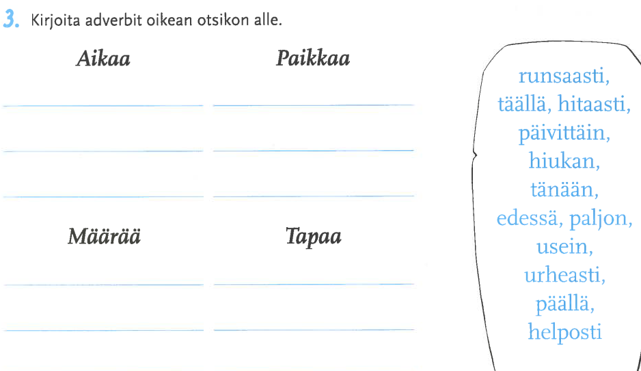
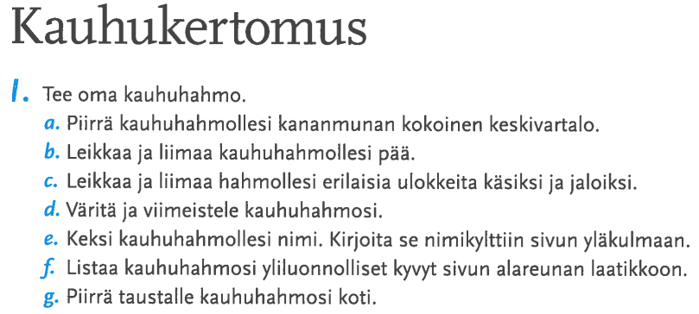
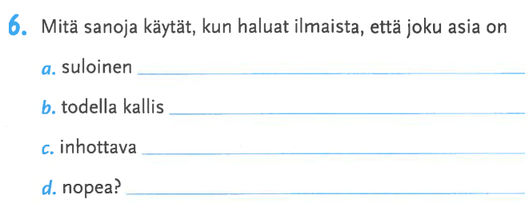
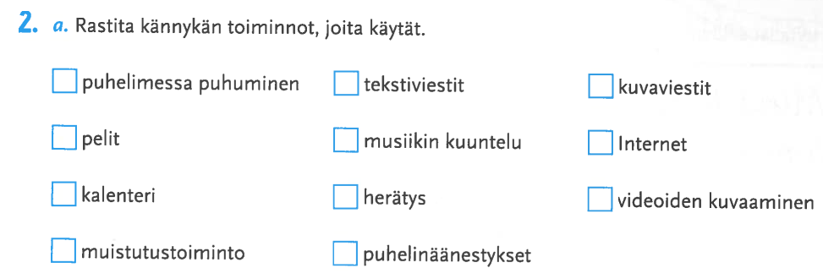
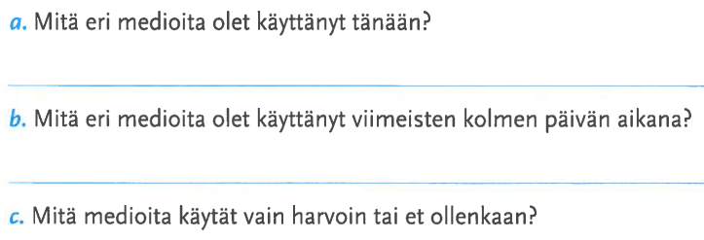
Mitä lisäarvoa moni-kielisyys tuo tehtäviin?

